Slide 1

НЕБЕСНЕ
ГРОМАДЯНСТВО
Урок 7 за 14 лютого 2026

Slide 2
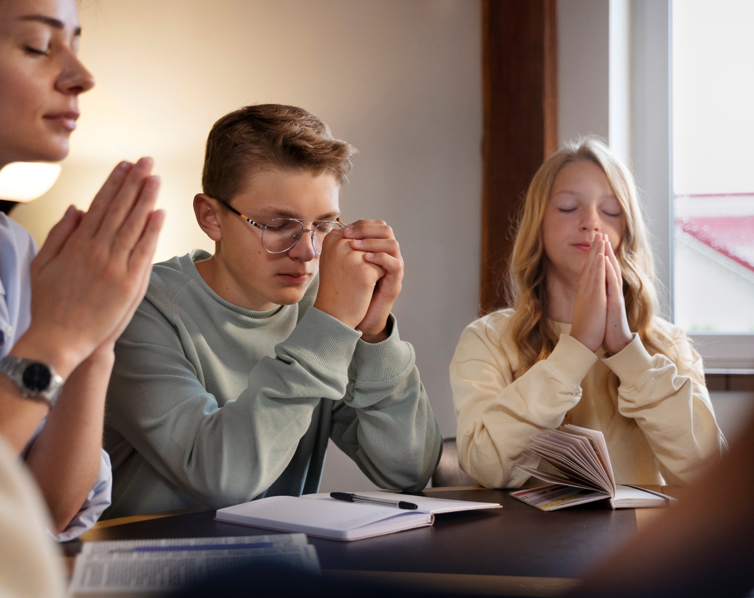
«Нічим не журіться, але в усьому молитвою та благаннями з подякою висловлюйте ваші прохання Богові».
Филип'ян 4:6

Slide 3


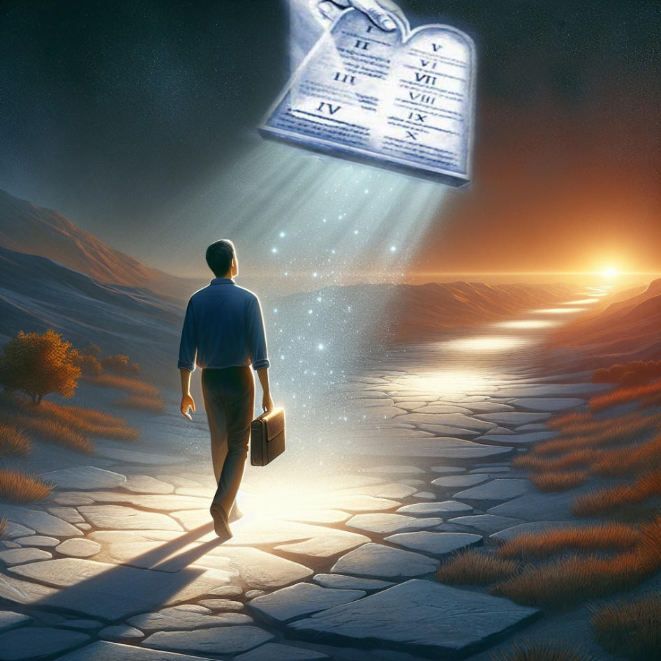







У різних місцях своїх листів Павло чітко зазначає, що ми не є громадянами цього світу. Прийнявши Ісуса як нашого Спасителя, ми народжуємося заново. З цим новим народженням ми стаємо громадянами Небес.
Хоча ми поважаємо і підкоряємося законам і нормам цього світу, наш спосіб життя насправді є більш широким і має набагато вищу моральність.
Небесне громадянство:
  Наслідуйте вірних (Филип’ян 3:17-19)
  Повноправне громадянство (Филип’ян 3:20-21)
Поки ми не дістанемося туди:
  Гармонія та радість (Филип’ян 4:1-6)
  Чисті думки (Филип’ян 4:7-9)
  Задоволення (Филип’ян 4:10-13, 19)

Slide 4

НЕБЕСНЕ ГРОМАДЯНСТВО

Slide 5


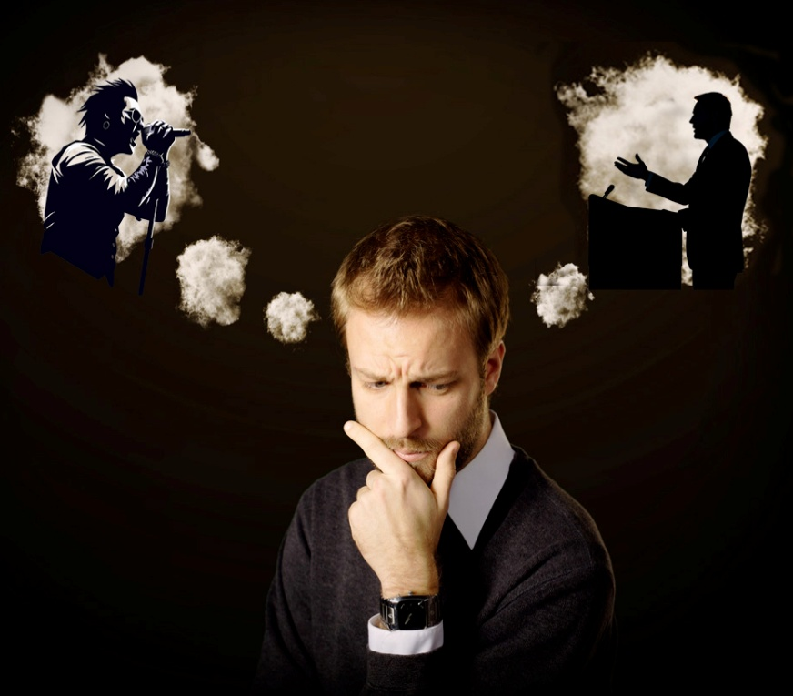
НАСЛІДУЙТЕ ВІРНИХ
“Будьте моїми послідовниками, брати, і приглядайтеся до тих, які поводяться згідно з нашим взірцем.” (Филип'ян 3:17)
У кожного з нас є люди, які так чи інакше вплинули на наше життя або наші думки. Можливо, художник, спортсмен, музикант, співак. Можливо, пастор, проповідник, вірний брат чи сестра.
Чи допомогли нам ці люди, які стали «взірцем для наслідування», зрости як особистості, чи повели нас шляхами, якими нам ніколи не слід було йти?
Павло закликає нас наслідувати тих, чий приклад підбадьорює нас і заохочує бути кращими (Фил. 3:17). Він також попереджає нас, що навіть серед віруючих є люди, які не гідні наслідування (Фил. 3:18-19).
У чому різниця? Дехто думає лише про земні речі, тоді як інші зосереджені на Ісусі. Гарні взірці для наслідування, у свою чергу, є наслідувачами Христа (1 Кор. 11:1).

Slide 6

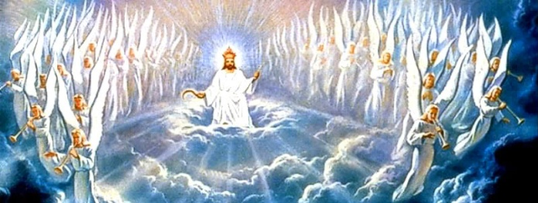

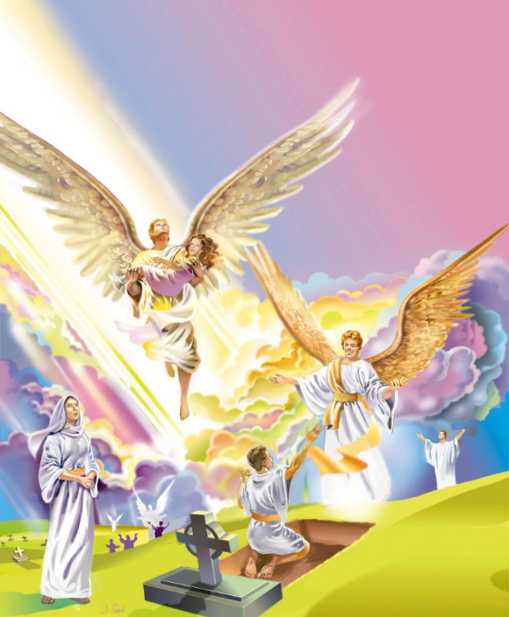
ПОВНОПРАВНЕ ГРОМАДЯНСТВО
“Адже наше життя – на небесах, звідки й очікуємо Спасителя, Господа Ісуса Христа,” (Филип’ян 3:20)
Давайте подивимося правді в очі. У нас, християн, є проблема: подвійне громадянство. Ми є одночасно громадянами цього світу і громадянами небес. Це створює для нас серйозні конфлікти (Рим. 7:22-23).
Наше тіло буде духовним, безсмертним і нетлінним (1 Кор. 15:42-44, 50-54)
Ми будемо прославлені (Кол. 3:4;
Фил. 3:21)
Ми матимемо фізичне тіло, і наші власні очі побачать Бога (Йов 19:25-27)
Коли ми досягнемо повноцінного громадянства? Коли ми перестанемо бути громадянами цього грішного світу? Під час Другого пришестя (Фил. 3:20).
Коли ми воскреснемо (або перетворимося), і смерть не матиме над нами влади, що тоді станеться?

Slide 7

ПОКИ МИ
НЕ ДІСТАНЕМОСЯ ТУДИ

Slide 8



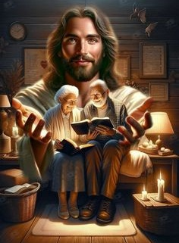
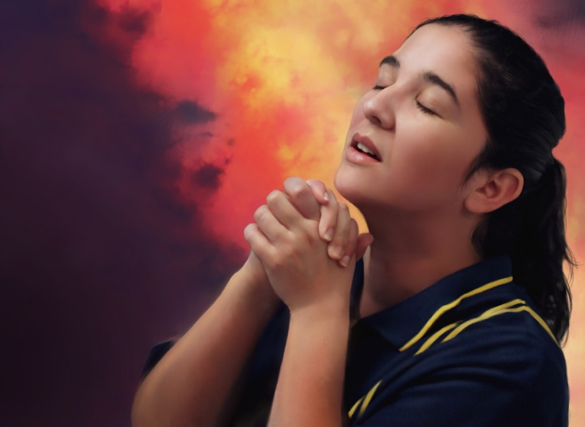
ГАРМОНІЯ ТА РАДІСТЬ
“Радійте завжди в Господі; і ще раз кажу: радійте!” (Филип'ян 4:4)
Закінчуючи свій лист, Павло переплітає особисті вітання з практичними порадами. Він просить Сизига [вірного супутника] та Климента допомогти Еводії та Синтихії жити в злагоді. Про всіх них, співробітників Павла, він каже: «Їхні імена вже записані в книзі життя» (Фил. 4:2-3).
Наступна порада може нас спантеличити: «Завжди радійте […] Ні про що не турбуйтеся» (Филип’ян 4:4, 6). Як це можливо у світі, повному проблем і страждань?
Це можливо, тому що наша радість «у Господі» (Фил. 4:4а). Ми покладаємо на Нього свої тривоги, впевнені, що Він може знести їх за нас (Матв. 6:31-34; 1 Петр. 5:7).
А як ми можемо покласти свої тривоги на Ісуса? Через молитву (Фил. 4:6).

Slide 9


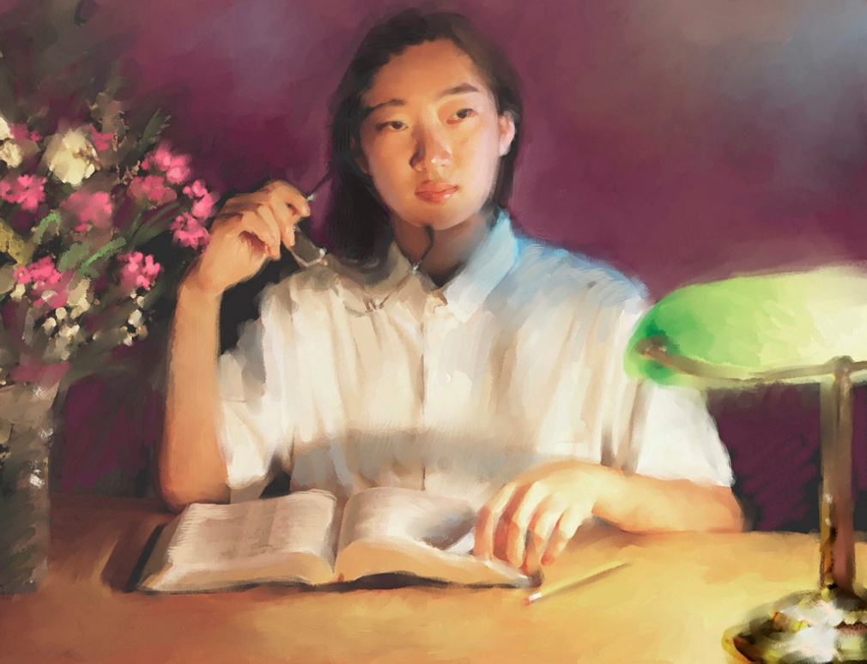
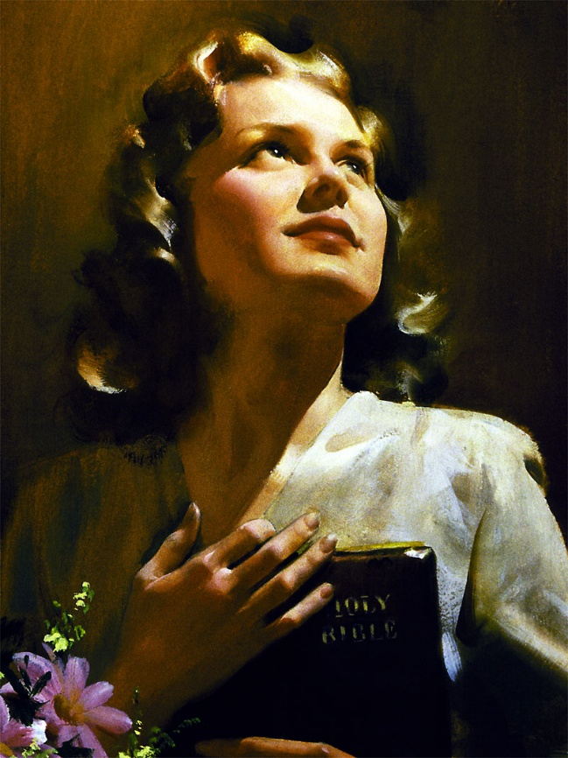
ЧИСТІ ДУМКИ
“Наостанку, брати: те, що істинне, що чесне, що справедливе, що чисте, що любе, що гідне хвали, – коли яка чеснота або коли яка похвала, – про це роздумуйте.” (Филип'ян 4:8)
У тому, що є правдою
У чесності
У справедливому
У найчистішому вигляді
У доброті
Що стосується доброї репутації
Результатом того, що ми покладаємо наші турботи на Ісуса і радіємо, є мир (Флп. 4:7). Мир, якого світ не може дати і не може забрати (Ів. 14:27; 16:33).
Цей мир, за словами Павла, буде захистом — охоронцем — для наших почуттів і думок (Фил. 4:7б). Щоб цей охоронець був ефективним, про що нам слід думати (Фил. 4:8)?
Коротко кажучи: «Якщо є якась чеснота, якщо є щось гідне похвали, думайте про це» (Фил. 4:8б).

Slide 10




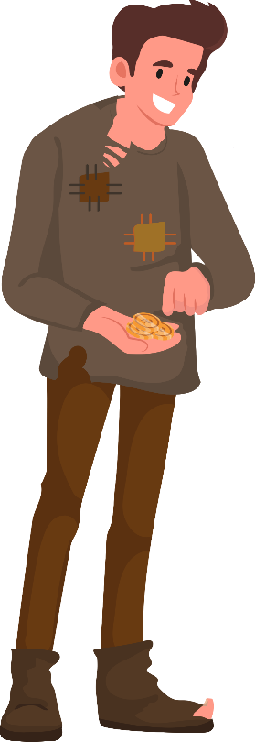

ЗАДОВОЛЕННЯ
“А мій Бог, згідно зі Своїм багатством, нехай задовольнить усяку вашу потребу – у славі, в Ісусі Христі.” (Фил. 4:19)
Як і Агур, ми віримо, що Бог дасть нам ні більше, ні менше, ніж те, що нам корисне (Прип. 30:8-9).
Ми радісні; нас ніщо не турбує; у нас спокій; наші думки чисті. У нас досконале та повноцінне життя… чи ні?
Коли ми живемо з цією впевненістю, ми певні, що «я можу все в Тому, Хто мене підкріпляє, Христі» (Фил. 4:13).
Ми можемо мати процвітання; ми можемо мати потреби чи проблеми. Якщо ми, як Павло, маємо повну впевненість, що Бог керує нашим життям, ми залишатимемося довірливими до Нього, якою б не була наша ситуація (Фил. 4:11-12, 19).

Slide 11

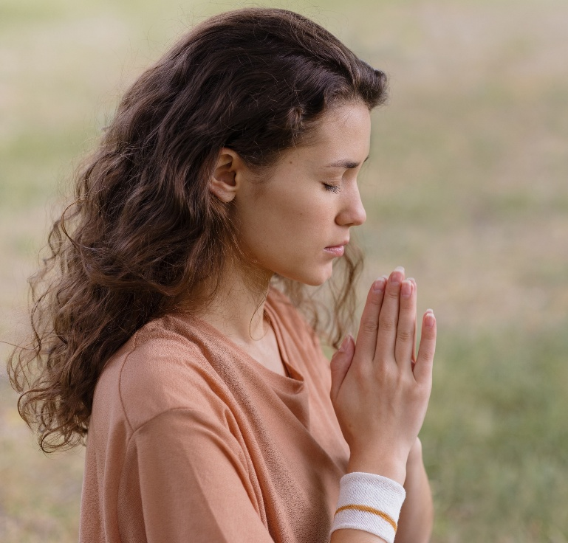
ЗАДОВОЛЕННЯ
“А мій Бог, згідно зі Своїм багатством, нехай задовольнить усяку вашу потребу – у славі, в Ісусі Христі.” (Филип'ян 4:19)
Що відбувається, коли у нас немає того, що, як ми вважаємо, нам потрібно?
Просімо про це в Господа, і якщо це буде згідно з Його волею, Він дасть нам це (Якова 4:2б; 1 Івана 5:14-15).
Ми не завжди знаємо, чи те, про що просимо, відповідає Його волі, але є певні прохання, які, як ми впевнені, завжди відповідають Його волі:
Спасіння близької людини або друга (1 Тим. 2:3, 4)
Сміливість ділитися своєю вірою (Об’явлення 22:17)
Прощення, коли ми сповідуємо та залишаємо зло (1 Івана 1:9)
Сила виконувати Божі заповіді (Євр. 13:20, 21)
Любов до тих, хто ненавидить нас і кривдить нас (Матвія 5:44)
Мудрість у складних ситуаціях (Якова 1:5)
Розуміння істини, відкритої в Божому Слові (Івана 8:32)

Slide 12

«Ми повинні жити заради майбутнього світу. Так неприємно жити хаотично і без чіткої мети. Ми хочемо мати мету в житті — жити заради певної мети. Нехай Бог допоможе нам усім бути безкорисливими, менше турбуватися про себе, більше забувати про себе та егоїстичні інтереси; і творити добро не заради пошани, яку ми сподіваємося отримати тут, а тому, що це мета нашого життя, і вона дасть відповідь наприкінці нашого існування».
E. G. W. (Наше високе покликання, 24 серпня)

